Slide 1

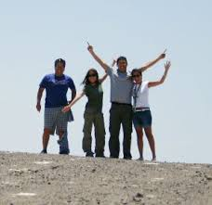
Je to doslovné znenie reči postáv.
Priama reč má dve časti:
Uvádzacia veta Priama reč
- dozvieme sa, - dozvieme sa,
kto to povedal. čo povedal.
Mama sa opýtala: „Kedy prídeš?“
Otec povedal: „Idem do práce.“
Priamu reč označujeme ju úvodzovkami:
„Kde je Karin?“

Slide 2

Čo sa dozvieme z uvádzacej vety?
Čo sa dozvieme z priamej reči?
Správne pomenuj časti vety:
„Ahoj Janka!“ zakričala mama.
„Urob, ako myslíš,“ hovorí pokojne sestra.
Kamarátka sa ma pýta: „Kedy sa stretneme?“

Slide 3
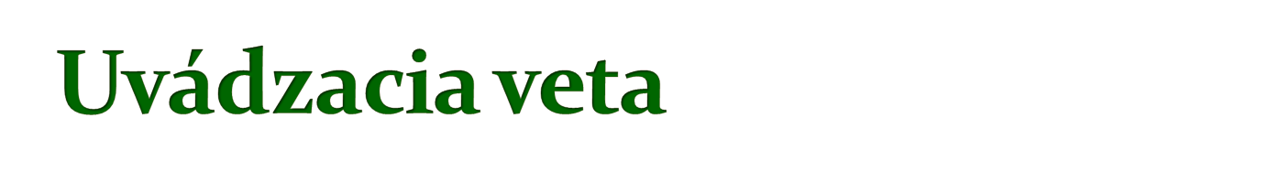
Môže stáť:
Pred priamou rečou :
U(uvádzacia veta)...............: „p (priama reč).......... . ? ! “
Mamička povedala: „Bolo niekde na chodbe.“
Za priamou rečou:
„P (priama reč)................, ? ! “ u (uvádzacia veta).......... .
„Zavolám,“ prisvedčila teta.
„Kde je mačiatko?“ spytuje sa Klára.
„Zavri dvere!“ skríkol Peter.

Slide 4

Uprostred priamej reči:
„P (priama reč) ................,“ u (uvádzacia veta).............., „p (priama reč) ................... . ? !“
„Bolo na chodbe,“ hovorí mama, „ale už zmizlo.“

Slide 5

Kde môže stáť uvádzacia veta?
Doplň správne interpunkčné znamienka:
Ako sa ti darí v škole spýtala sa mama
Na chodbe zvolal akýsi zúfalý hlas Pomôžte mi predsa
Napokon sa prihlásil Martin a povedal Ja s týmto
návrhom súhlasím

Slide 6
Pozrel na hodinky a odvetil O desať minút budeme končiť
Ako dlho som už nepočula tieto slová pomyslela si
žena v bielom kabáte
Každú sobotu hundre manželka Musíš od rána sedieť
pri televízore
Budúci týždeň hovoril učiteľ vážne budeme
písať písomku z posledného tematického celku

Slide 7

navrhnúť, navrhovať, kopať, zakopať, popolievať, polievať, sadiť, povysádzať.
dokonavé sloveso nedokonavé sloveso
____________________________________________________________________________________________________________________________________________________________________________________________________________________________________________________________________________________________________________________________________________________________________________

Slide 8
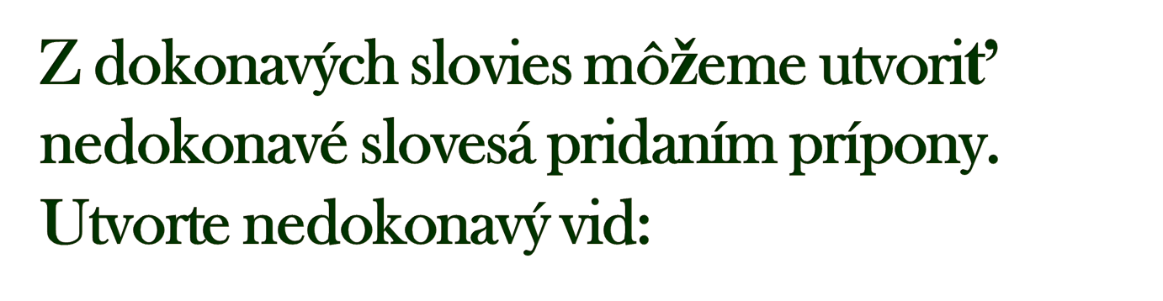
Vzor: kúpiť kupovať
dokonavý nedokonavý vid
sľúbiť _________________
prezuť _________________
skočiť _________________
minúť __________________

Slide 9

Vzor: zarobiť zarábať
dokonavý nedokonavý vid
vykročiť _________________
vstať _________________
hodiť _________________
vrátiť __________________

Slide 10


